Slide 1
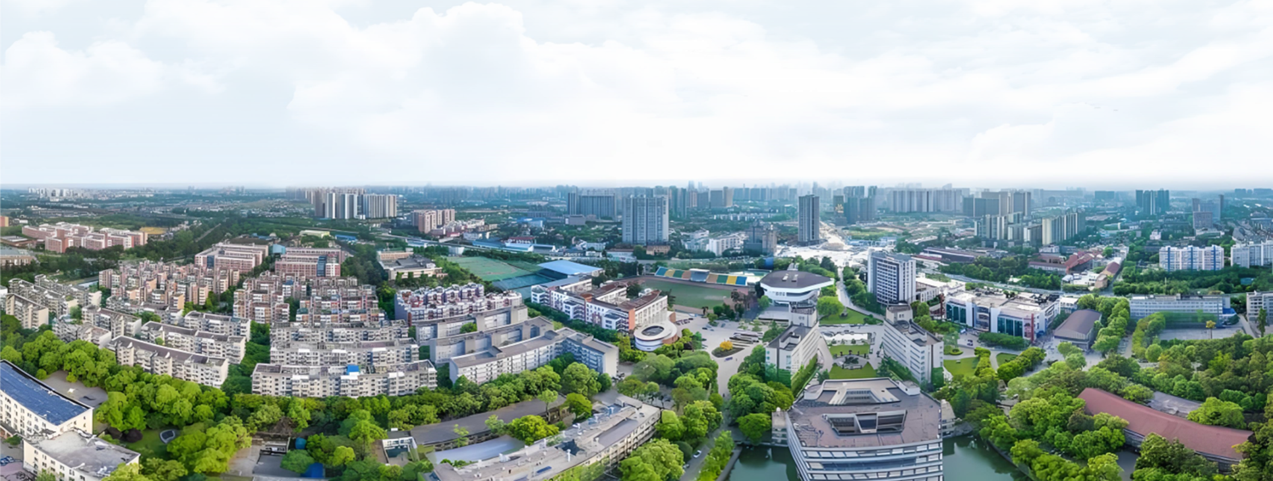



基于显著性引导的双向复制粘贴半监督医学图像分割方法
成都理工大学
报告人：刘毅
2026年5月，北京
Notes:
各位老师们，同学们大家好，我叫刘毅，我今天汇报的题目是：基于显著性引导的双向复制粘贴半监督医学图像分割方法

Slide 2
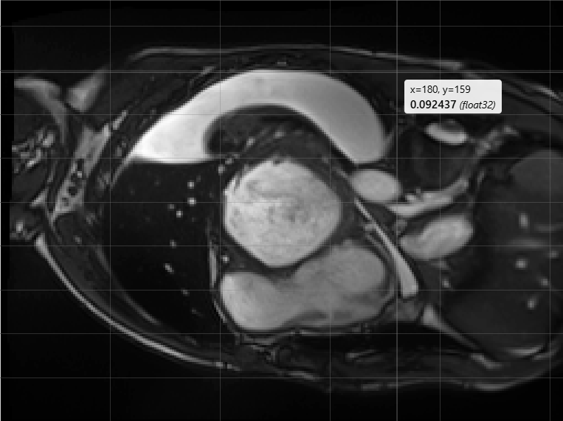
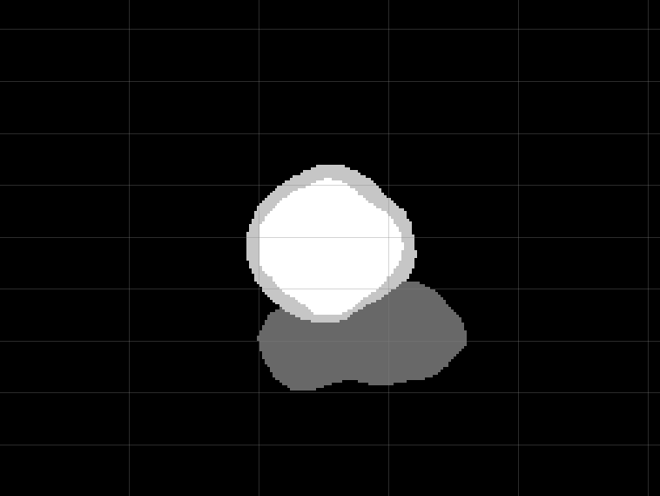
一、研究背景及意义
计算机断层成像（CT）和磁共振成像（MRI）的医学图像分割，是计算机辅助诊断、治疗规划以及临床定量分析中的基础任务；
精确标注通常依赖专家进行细致勾画，然而勾画需要大量时间；
基于深度学习的半监督医学图像分割（SSMIS）以少量标注样本实现大量无标注医学图像的分割预测；
医学图像
标注图像
Notes:
在医学诊疗中，CT和MRI的医学图像分割，是计算机辅助诊断、治疗规划以及临床定量分析中的基础任务；
什么是医学图像分割呢？简单来说，就是把医学图像的不同器官、组织、病灶精准划分出来，并给各个部分打上标签
如图所示，左图是原始的医学图像，右图是分割图像，我们也叫它标注图像
在勾画的过程中，常依赖专家进行细致勾画，然而勾画需要大量时间，费时费力
基于深度学习的半监督医学图像分割在此基础上应运而生，可以以少量标注样本实现大量无标注医学图像的分割预测

Slide 3
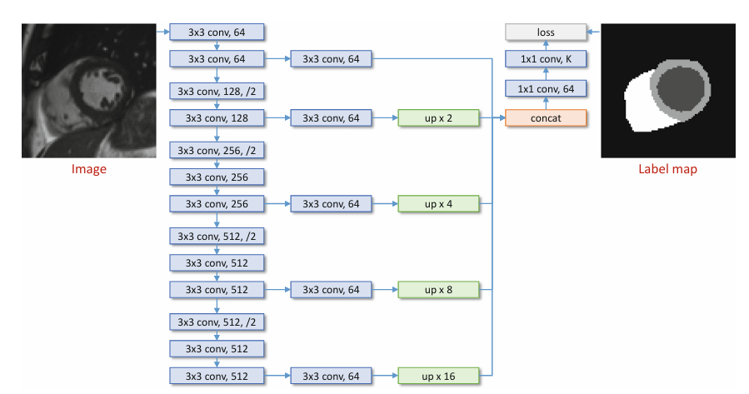
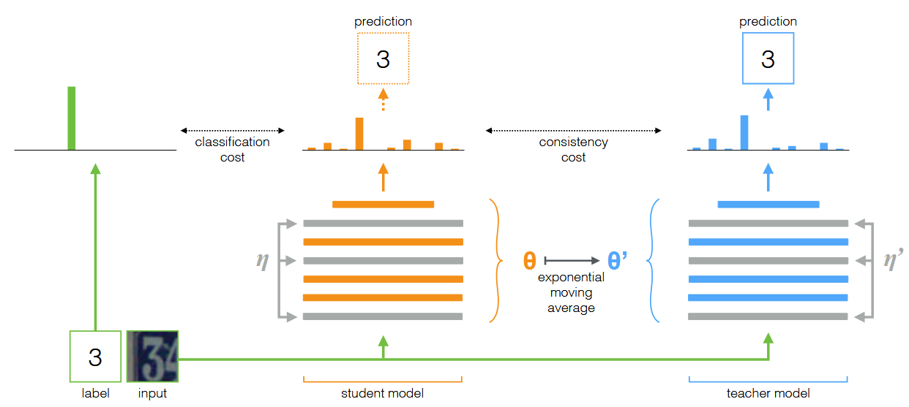
二、医学半监督分割模型研究现状
自训练
伪标签
半监督医学图像分割
协同训练
数据一致性
自训练(Bai et al 2017)
一致性正则化
模型一致性
任务一致性
其他
均值学生模型(Tarvainen & Valpola, 2017)
Notes:
半监督医学图像分割主要分为伪标签和一致性正则化两类方法，还有其他方法
伪标签方法：是用少量标注数据训练分割模型，用训练好的模型对大量未标注数据进行预测，选取置信度高的预测结果作为伪标签的方法
一致性正则化的方法是：对数据、模型、任务做变换后，模型的输出必须保持一致，以此约束模型训练，提升泛化能力的方法
伪标签主要分为自训练和协同训练两种方法，2017年的白最早提出自训练的方法
一致性正则化主要分为数据一致性，模型一致性，任务一致性3类，2017年提出的均值学生模型是一个很经典的模型，为后续研究奠定了基础

Slide 4
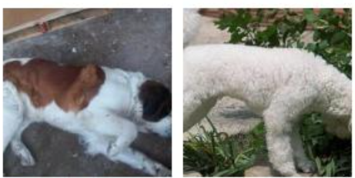
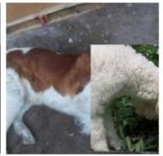
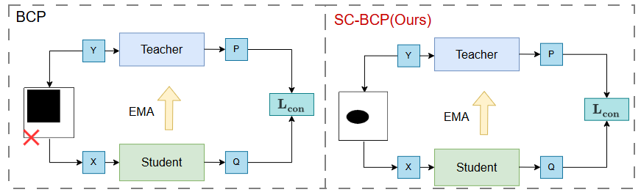
二、医学半监督分割模型研究现状
CutMix方法及现有方法的局限性
数据增强是一种正则化手段，无需额外数据即可通过生成更多样本来提升模型的泛化能力。
CutMix被认为是一种高效且效果显著的数据增强方法。
现有方法的局限性：
（1）在某些数据集中，标签数据只占图像的很小一部分，这种随机选取的方法会选中与分割目标无关的区域，导致增强后的图像存在大量的干扰信息，从而模型很难从分割样本中学习到有用的信息；
（2）医学图像分割目标通常具有连续的形态与结构，随机选取的过程中可能会破坏图像固有的空间形状，导致模型学到及其不自然的边界，进而影响分割的效果。
Cutmix说明
Notes:
数据增强是一种正则化手段，无需额外数据即可通过生成更多样本来提升模型泛化能力，CutMix被认为是一种高效且效果显著的数据增强方法
CutMix简单来说就是把把一张图的一块区域随机剪下贴到另一张图，我们可以看到这个小狗的图片，右边的图片剪切一部分贴到左图上，然后送入模型进行训练
基于Cutmix的半监督模型有两个局限性：大部分模型都是随机裁剪，会引入大量无关区域，从而模型很难从分割样本中学习到有用的信息
两一个局限性是随机选取的过程中可能会破坏图像固有的空间形状，导致模型学到及其不自然的边界，进而影响分割的效果
在这两个局限性的基础上，我们考虑用一种自适应的cutmix的掩码，代替原有的随机cutmix的掩码，以提升训练的效果。

Slide 5
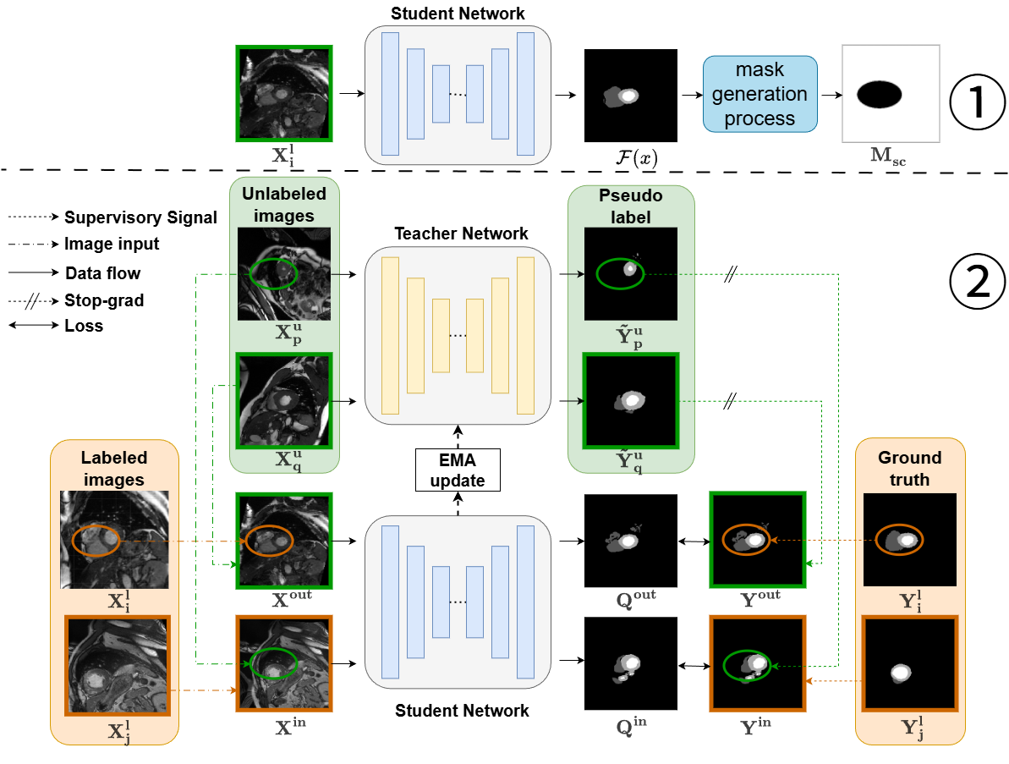
三、SC_BCP模型
利用标注图像生成用二值掩码M_{SC}
用二值掩码 M_{SC}，对标注图与无标注图做双向复制粘贴，生成新图像 X^{in}、X^{out}
用同样掩码对真实标签与伪标签双向粘贴生成 Y^{in}、Y^{out}，监督学生网络预测
Notes:
根据之前的想法提出的模型，SC_BCP，这个模型是在均值学生模型的基础上改进的，均值学生模型最大的特点是有一个教师模型教学生模型，以提升训练结果
首先利用有标注的图像生成二值掩码M_{SC，}这一生成过程接下来会重点讲解
用刚才得到的掩码生成Xin,Xout图像，送入学生网络里面训练，把未标注的图像送入老师模型里训练
同样用Msc生成Yin,Yout图像，作为监督信号

Slide 6

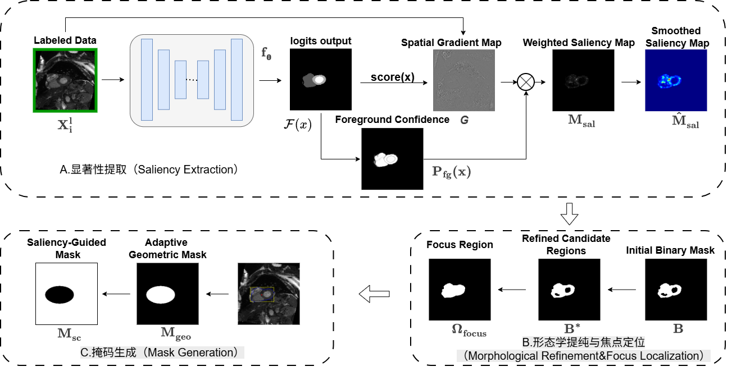
三、SC_BCP模型
A.显著性提取
目的：获取显著性图
难点：如何从由梯度图转化为显著性图
梯度生成
评价连通域的平均显著性强度
B.形态学提纯与焦点定位
目的：定位目标区域
难点：如何用提高定位精度
C.掩码生成
目的：生成掩码
难点：用什么掩码生成策略
Notes:
怎么利用有标注的图像生成自适应掩码，是我们的模型的重点，我们采用梯度图像生成显著性图，再用显著性图引导生成MSC的掩码。
这个过程主要分为3个部分，包括显著性提取，形态学提纯与焦点定位，掩码生成
在显著性提取中，输入图像经学生网络输出预测分割图，由分割图计算空间梯度生成梯度图，再进一步构建显著性图像。
在形态学提纯与焦点定位中，对显著性图像进行二值计算，可以得到初始二值掩码，这一过程的掩码很由很多噪声和空洞，会影响定位中心位置。还要进一步的做形态学的处理，最后，根据连通域的平均显著性强度得分，确定最后的目标区域。
在掩码生成中，根据目标区域和最佳的掩码生成策略，生成掩码，为了和原来的随机掩码匹配，还要进行一步图像反转的操作。

Slide 7
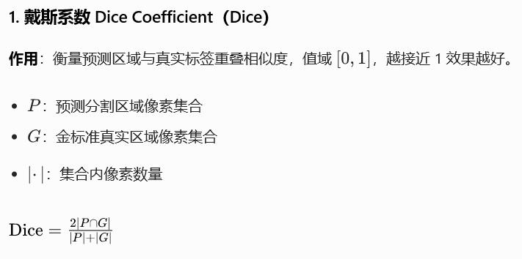
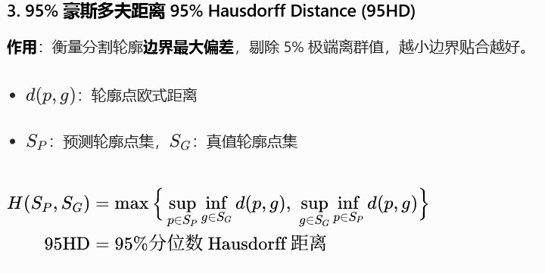
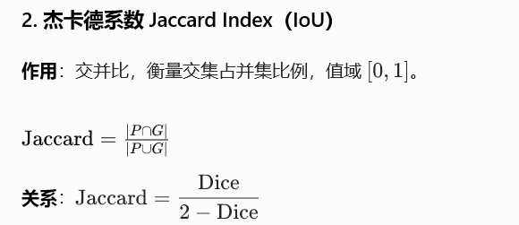
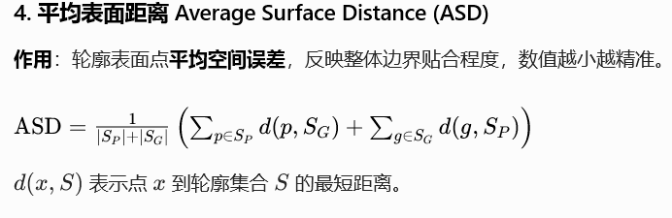
四、数据集与评价指标
ACDC 数据集。ACDC是一个四分类分割数据集（类别包括背景、右心室、左心室和心肌），包含100名患者的扫描数据。相较于直接进行三维分割，二维分割更为常用。数据划分方式固定为：70名患者的扫描数据用于训练，10名用于验证，20名用于测试。
PROMISE12数据集。PROMISE12是为MICCAI 2012前列腺分割挑战赛所发布的数据集。该数据集采集了50名患有不同疾病患者的磁共振图像，数据来源于多个不同机构。所有三维扫描数据均被转换为二维切片。数据划分方式为：35名患者的数据用于训练，10名用于验证，5名用于测试。
Notes:
我们用DICE系数，杰卡德系数，95豪斯多夫距离，平均表面距离对训练结果进行评价，
数据集用ACDC数据集和PROMISE12数据集。

Slide 8
五、与当前最优方法的对比
在ACDC数据集上与当前最优半监督分割方法的对比
在PROMISE12数据集上与当前最优半监督分割方法的对比
Method | Scans used |  | Metrics
 | Labeled | Unlabeled | Dice↑ | Jaccard↑ | 95HD↓ | ASD↓
U-Net | 3(5%) | 0.00 | 47.83 | 37.01 | 31.16 | 12.62
U-Net | 7(10%) | 0.00 | 79.41 | 68.11 | 9.35 | 2.70
U-Net | 70(All) | 0.00 | 91.44 | 84.59 | 4.30 | 0.99
UA-MT | 3(5%) | 67(95%) | 46.04 | 35.97 | 20.08 | 7.75
URPC |  |  | 55.87 | 44.64 | 13.60 | 3.74
SS-Net |  |  | 65.83 | 55.38 | 6.67 | 2.28
MC-Net+ |  |  | 70.34 | 63.98 | 6.52 | 2.12
SCP-Net |  |  | 87.27 | - | - | 2.65
BCP |  |  | 87.59 | 78.67 | 1.90 | 0.67
ABD(BCP) |  |  | 88.96 | 80.70 | 1.57 | 0.52
ERS |  |  | 79.86 | 68.57 | 6.27 | 1.63
PAMT |  |  | 88.75 | 80.29 | 2.03 | 0.65
SC-BCP |  |  | 89.35 | 81.57 | 1.88 | 0.61
UA-MT | 7(10%) | 63(90%) | 81.65 | 70.64 | 6.88 | 2.02
URPC |  |  | 83.10 | 72.41 | 4.84 | 1.53
SS-Net |  |  | 86.78 | 77.67 | 6.07 | 1.40
MC-Net+ |  |  | 87.10 | 78.06 | 6.68 | 2.00
SCP-Net |  |  | 89.69 | - | - | 0.73
BCP |  |  | 88.84 | 80.62 | 3.98 | 1.17
ABD(BCP) |  |  | 89.81 | 81.95 | 1.46 | 0.49
ERS |  |  | 88.75 | 80.17 | 4.23 | 1.24
PAMT |  |  | 89.63 | 81.51 | 1.74 | 0.55
SC-BCP |  |  | 90.19 | 82.74 | 1.68 | 0.54
Method | Scans used |  | Metrics
 | Labeled | Unlabeled | Dice↑ | Jaccard↑ | 95HD↓ | ASD↓
URPC | 3(10%) | 32(90%) | 53.92 | 42.47 | 15.22 | 12.39
SS-Net |  |  | 52.71 | 42.29 | 25.22 | 11.79
MC-Net+ |  |  | 55.71 | 44.34 | 14.29 | 10.35
BCP |  |  | 65.63 | 51.83 | 12.96 | 8.67
ABD |  |  | 80.13 | 67.66 | 4.08 | 2.06
SC-BCP |  |  | 80.28 | 67.95 | 3.99 | 2.33
URPC | 7(20%) | 28(80%) | 66.89 | 53.12 | 13.78 | 6.43
SS-Net |  |  | 66.43 | 52.88 | 14.96 | 6.67
MC-Net+ |  |  | 68.57 | 54.12 | 12.16 | 5.62
SCP-Net |  |  | 77.06 | - | - | 3.52
BCP |  |  | 73.23 | 61.38 | 6.88 | 4.17
ABD |  |  | 81.89 | 70.56 | 3.52 | 1.97
SC-BCP |  |  | 83.38 | 71.65 | 3.12 | 1.67
Notes:
与当前最优方法的对比，我们可以看到，在ACDC数据集和PROMISE12数据集上，得到很好的效果，在ACDC数据集上，当标注数据占10%，DICE系数为90.19，当标注数据占5%，DICE系数为89.35，
在promise12数据集上，当标注数据占20%，DICE系数为83.38，当标注数据占10%，DICE系数为80.28，

Slide 9
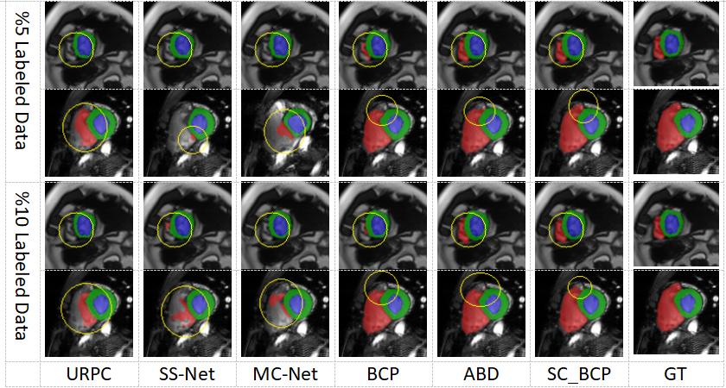
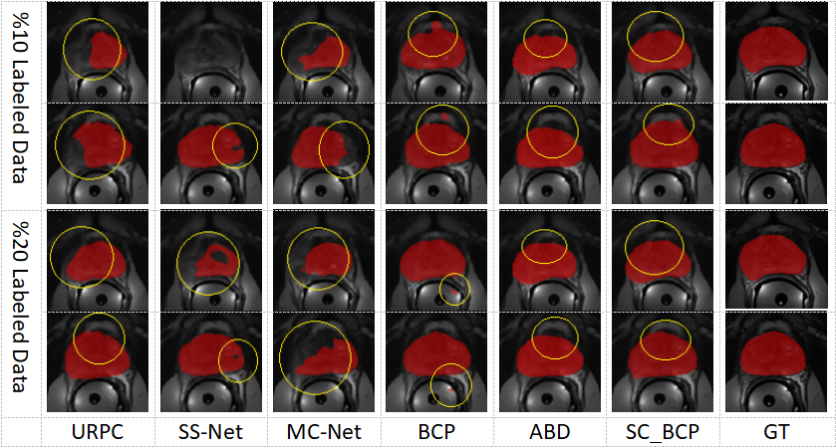
五、与当前最优方法的对比
相对于其他的方法，本方法更精准地捕捉目标区域的轮廓，尤其在边界和细小结构上。
在%5和10%标注数据下，
ACDC数据集的分割结果可视化
在%10和20%标注数据下，
PROMISE12数据集的分割结果可视化
Notes:
对于ACDC和PROMISE12数据集的分割可视化的结果，我们可以看到，相对于其他的方法，本方法更精准地捕捉目标区域的轮廓，尤其在边界和细小结构上

Slide 10
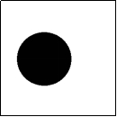
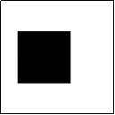

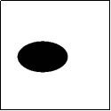
六、消融实验
前景概率加权的影响：前景概率加权有助于Msc掩码的方法定位。
缩放系数：在α = 1.1 时模型取得最优表现。这是因为此时生成的掩码略大于核心解剖结构，恰好保留了目标边缘必要的上下文边界。
P_{fg} | DICE↑ | Jaccard↑ | 95HD↓ | ASD↓
 | 90.01 | 82.34 | 3.62 | 0.95
√ | 90.19 | 82.74 | 1.68 | 0.54
α | DICE↑ | Jaccard↑ | 95HD↓ | ASD↓
0.90 | 89.25 | 81.09 | 4.41 | 1.34
1.00 | 89.58 | 81.71 | 2.49 | 0.74
1.10 | 90.19 | 82.74 | 1.68 | 0.54
1.20 | 90.18 | 82.61 | 3.18 | 1.01
1.30 | 90.01 | 82.38 | 2.37 | 0.78
1.40 | 89.49 | 81.58 | 3.17 | 0.99
1.50 | 89.82 | 82.09 | 3.37 | 0.96
1.60 | 89.71 | 81.95 | 2.93 | 0.89
降采样比例：当ρ=0.5时，训练结果最好，当ρ=0.25或1时，性能出现明显下降。
ρ | DICE↑ | Jaccard↑ | 95HD↓ | ASD↓
1.00 | 89.35 | 81.40 | 3.87 | 1.19
0.50 | 90.19 | 82.74 | 1.68 | 0.54
0.25 | 88.67 | 80.34 | 4.71 | 1.24
掩码形状：椭圆形掩码的性能优于圆形、正方形和矩形掩码。这是由于其他掩码在训练时引入更多的噪声。
预训练策略：在预训练阶段利用随机掩码以最大化数据多样性并加速特征探索；而在自训练阶段则切换为自适应显著性掩码，以提供结构一致的图像混合并指导高质量伪标签的学习。
shape | DICE↑ | Jaccard↑ | 95HD↓ | ASD↓
circle | 89.27 | 80.84 | 4.51 | 1.81
square | 89.48 | 81.62 | 3.45 | 1.34
rectangle | 89.38 | 81.52 | 4.05 | 1.25
ellipse | 90.19 | 82.74 | 1.68 | 0.54
Pre-train Strategy | Dice | Jaccard | 95HD | ASD
None | 89.08 | 81.07 | 5.57 | 1.49
Random | 90.19 | 82.74 | 1.68 | 0.54
Adaptive | 89.46 | 81.55 | 4.28 | 1.07
Notes:
关于消融实验，我们针对前景概率加权的影响、降采样系数、掩码形状、缩放系数、预处理策略进行了消融实验。
前景概率加权，有助于Msc掩码的方法定位，减少噪声的影响
降采样比例，是梯度图像到显著性图像用到的参数，实验证明，当ρ=0.5时，效果最好
掩码形状：我们设计四种掩码，前两种时根据图像边长，乘以固定比例确定边长或半径的方法，后两种时更具目标区域计算处长轴和短轴，自动得到的掩码的方法，实验标明：椭圆形掩码的性能优于圆形、正方形和矩形掩码
缩放系数：缩放系数控制掩码面积的大小的参数，实验表明，当在α = 1.1 时模型取得最优表现。
最后时预处理策略：基于显著性图像的方法需要预训练，训练一个较为稳定的模型，确定梯度图。实验结果标明，在预训练中应用传统随机矩形掩码，自训练用自适应掩码，获得最好的效果。

Slide 11
七、结论与讨论
结论：本文提出了一种用于半监督医学图像分割的显著性引导双向复制粘贴方法(SC-BCP)。针对传统随机掩码在图像混合时极易截断解剖结构并放大伪标签噪声的缺陷，引入了一种基于显著性引导的掩码生成机制。通过动态锁定解剖焦点区域并生成结构感知的几何掩码，SC-BCP显著提升了有标签与无标签数据在混合过程中的语义一致性。在ACDC、PROMISE12公开数据集上的实验结果表明，与现有的半监督分割方法相比，所提出的 SC-BCP 展现出了卓越的性能优势；相较于BCP方法，SC-BCP取得了显著的性能提升，在使用10% 标注数据的ACDC数据集上，模型的 Dice系数提升1.35%。
局限性与未来工作：尽管 SC-BCP 在半监督分割任务中取得了显著的性能提升，但当前方法仍存在一定的局限性。首先，本研究的自适应掩码生成与图像混合策略主要针对2D图像切片进行设计与验证。在向3D数据扩展时，由于相邻切片间存在强烈的空间连续性与解剖结构的层间形变，基于单一切片梯度的2D显著性定位可能会导致3D混合掩码在Z轴方向上出现剧烈抖动或不连贯，从而破坏3D伪标签的整体空间一致性。未来，我们将探索基于3D体素梯度的时空平滑策略，以开发适用于全3D医学影像的自适应显著性混合框架。
Notes:
本文提出的SC-BCP方法，在2D数据集中取得了良好的效果，相较于BCP方法，SC-BCP取得了显著的性能提升，在使用10% 标注数据的ACDC数据集上，模型的 Dice系数提升1.35%。
然后针对3D数据集，由于3D数据集的复杂性，未来将探索应用于3D数据集的策略。

Slide 12
请批评指正
地学核技术四川省重点实验室
成都理工大学
报告人：刘毅
2026年5月
Notes:
谢谢各位老师听完我的汇报，请各位老师批评指正

